Slide 1
Хромтау тау-кен техникалық жоғары колледжі
СТУДЕНТТІН ЖЕТІСТІКТЕР ПОРТФОЛИЯСЫ
КҮНТУҒАН АЯЖАН ТАҒЫБЕРГЕНҚЫЗЫ
2016-2019 ж.ж.

Slide 2
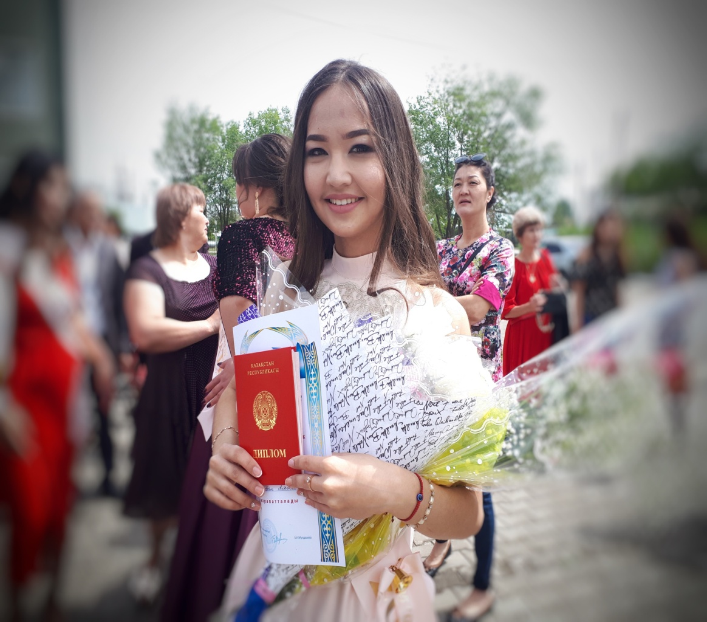
Ой жеткен жерге, қол жетер.
Армандар орындалады...
Абай
Мамандық: “Тамақтандыруды ұйымдастыру”
2019 жылғы жас маман.

Slide 3
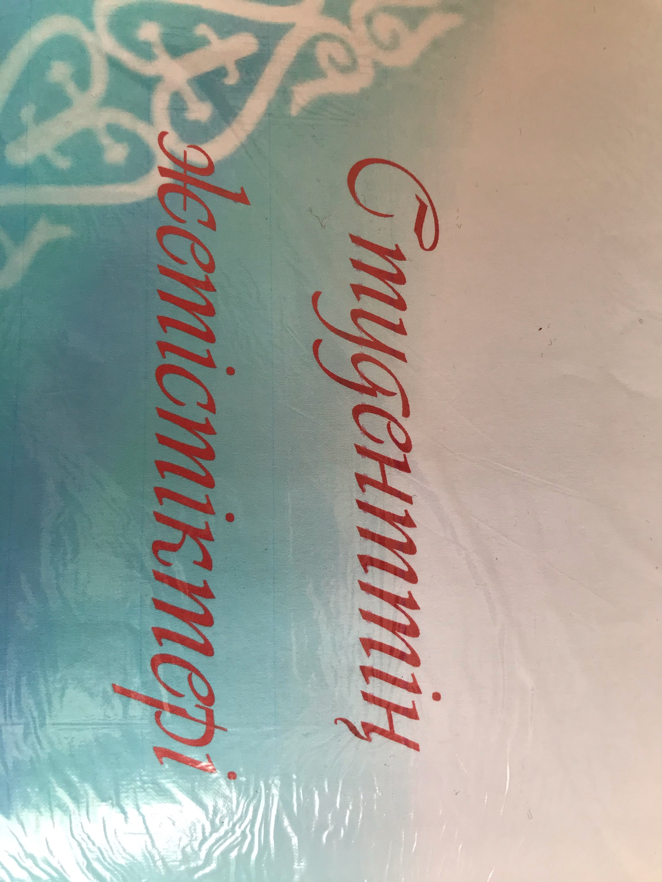

Slide 4
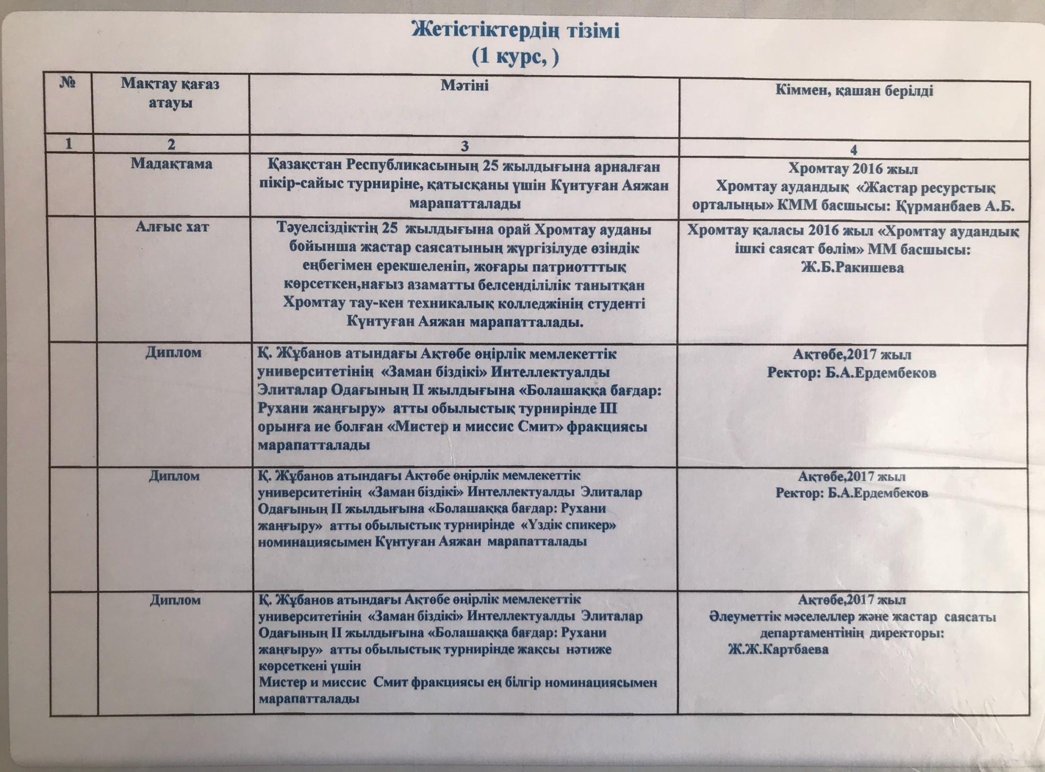

Slide 5
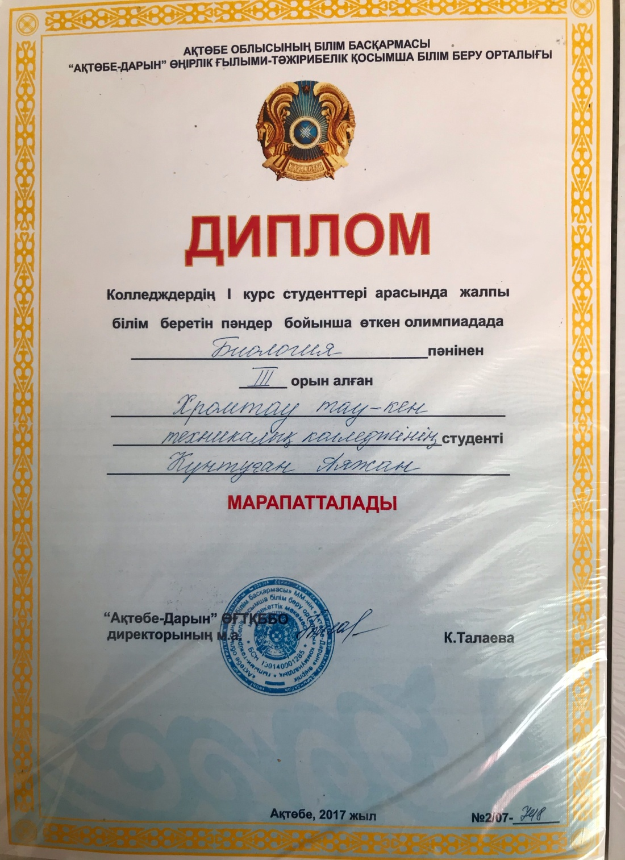
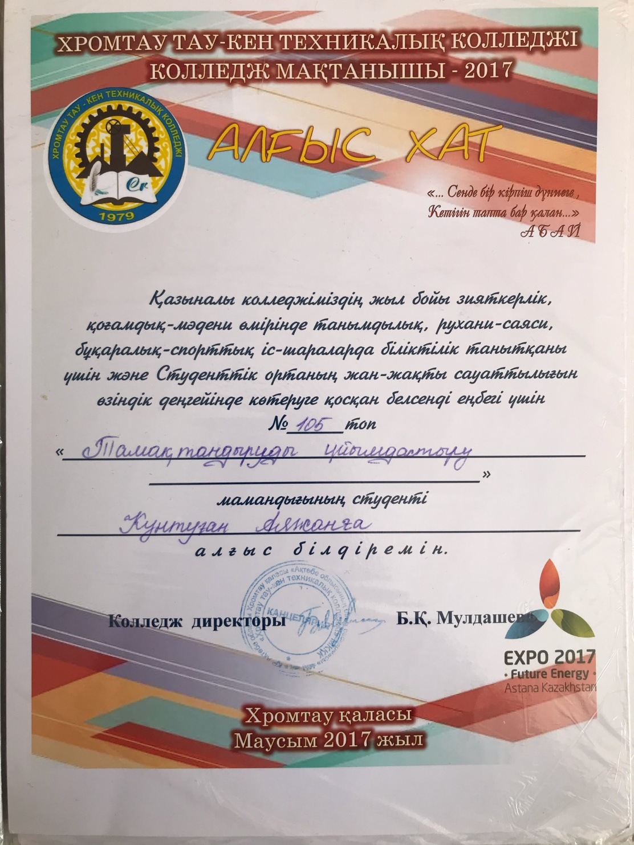

Slide 6
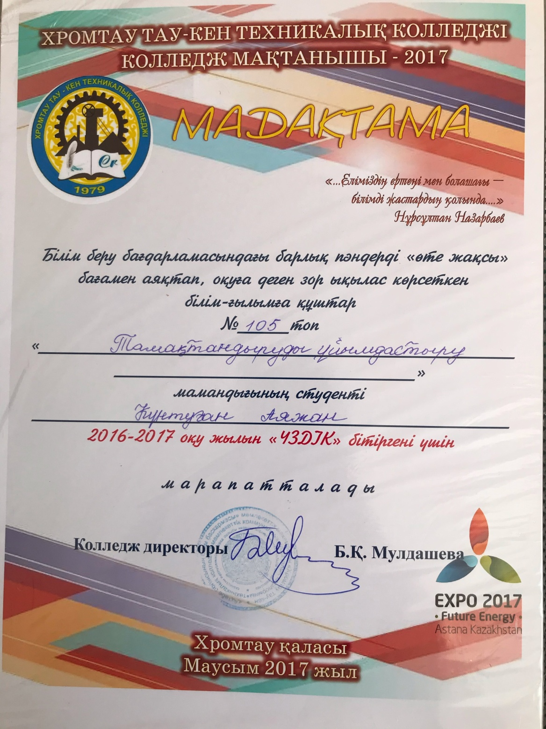
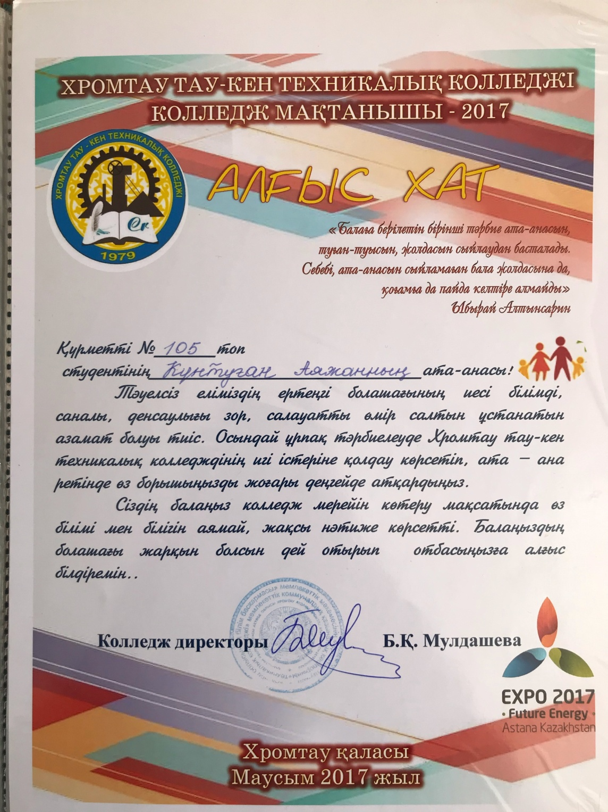

Slide 7
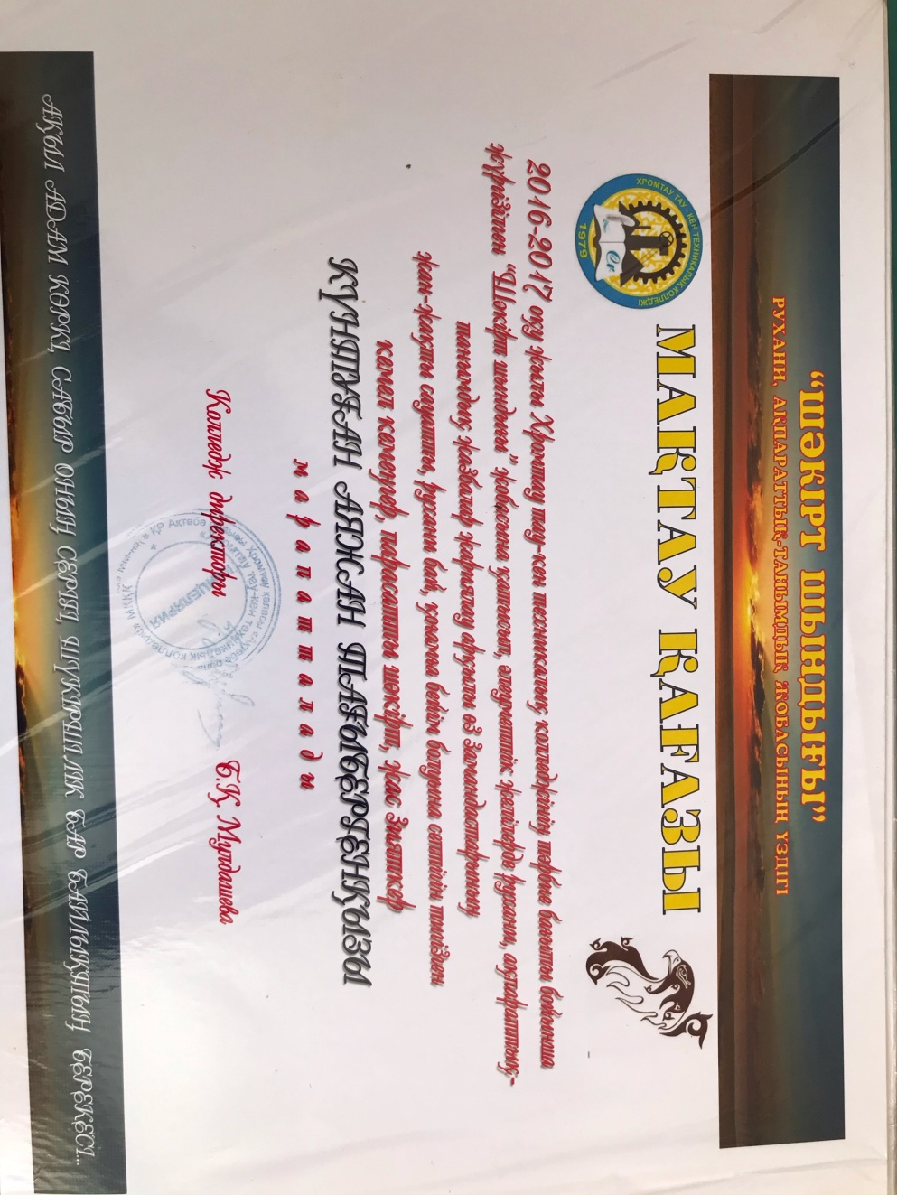
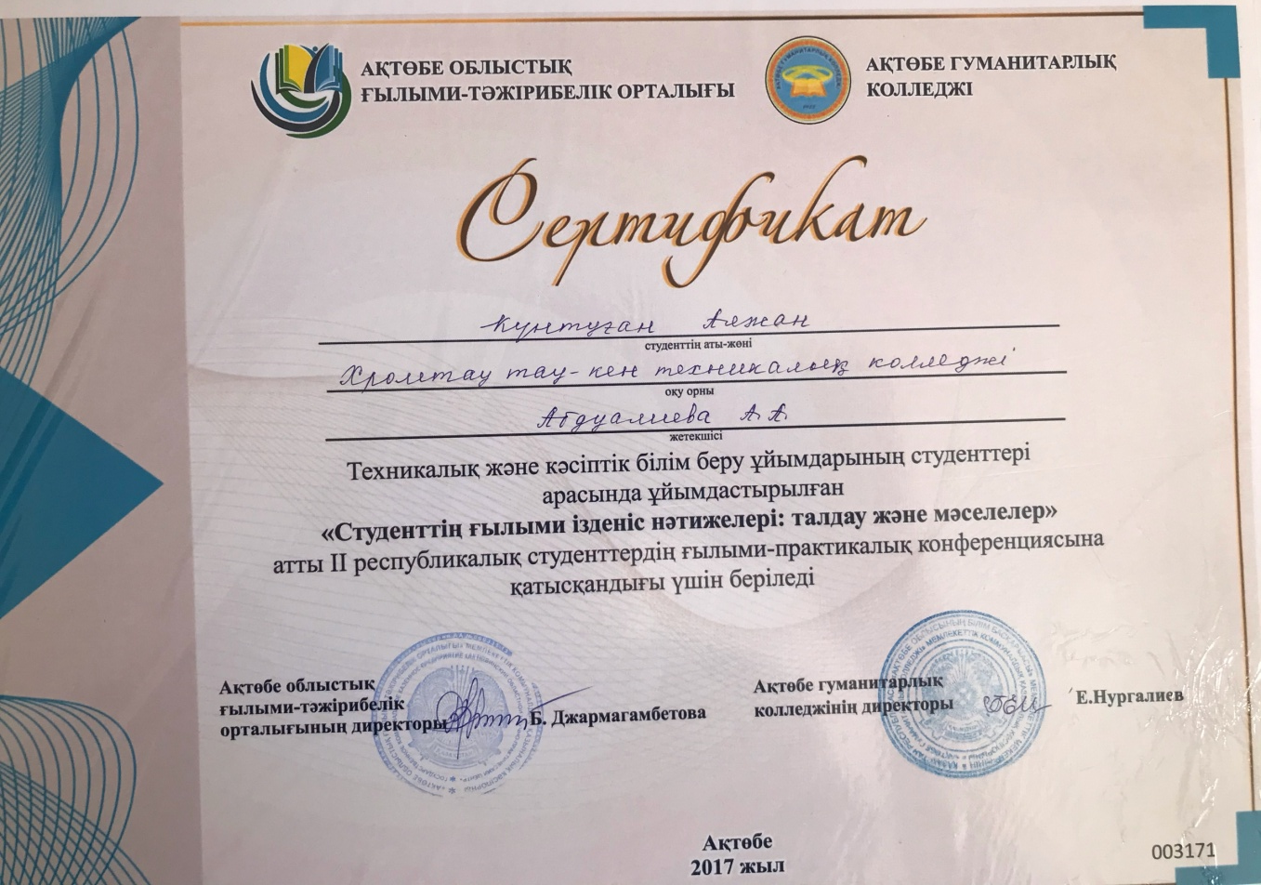

Slide 8
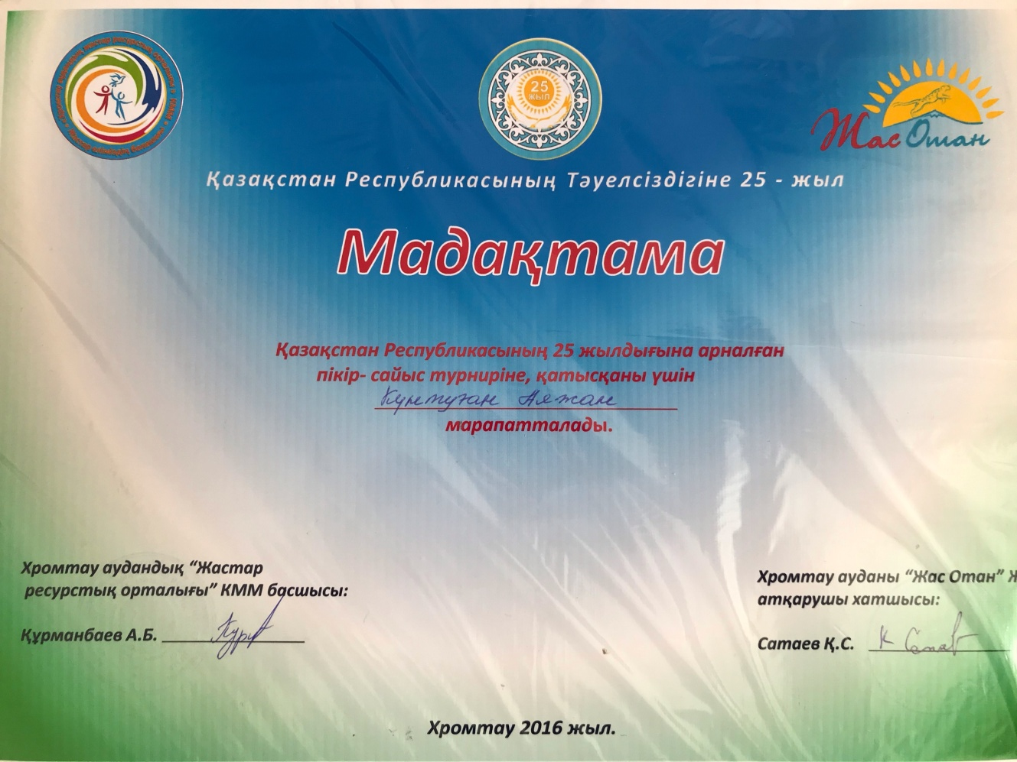
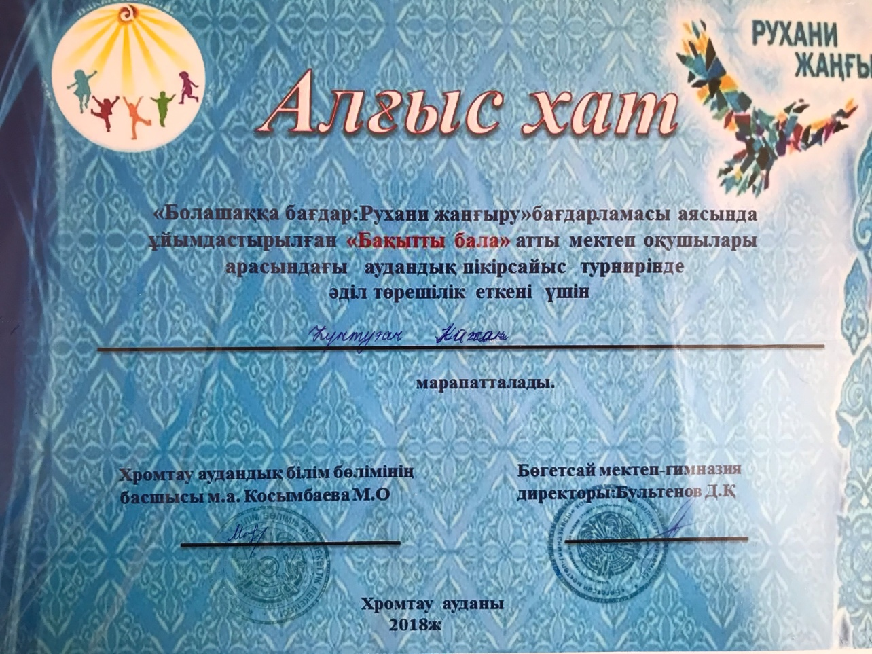

Slide 9
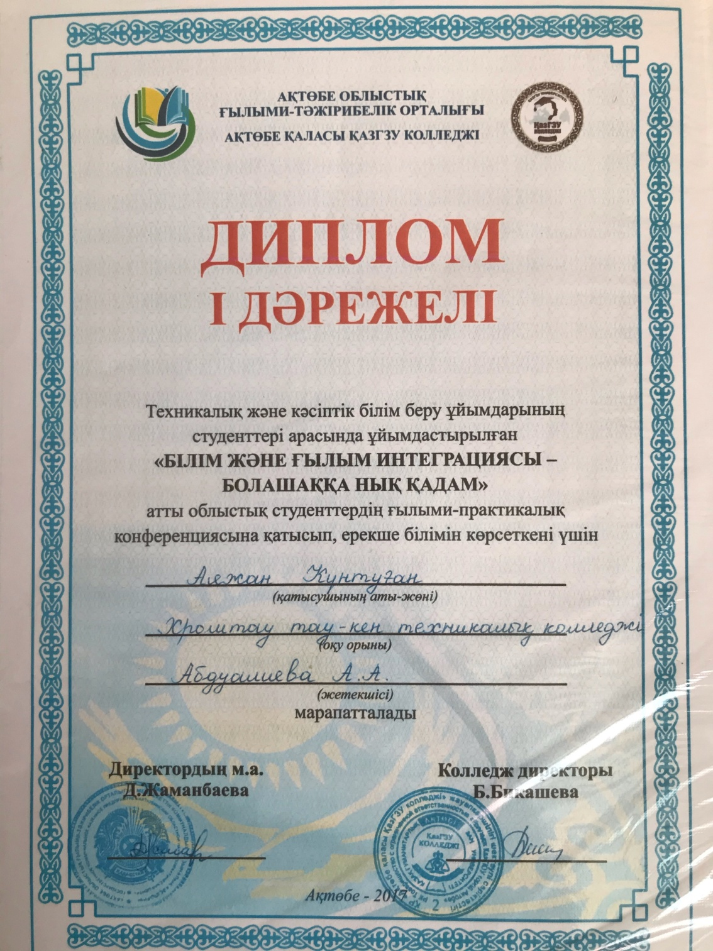
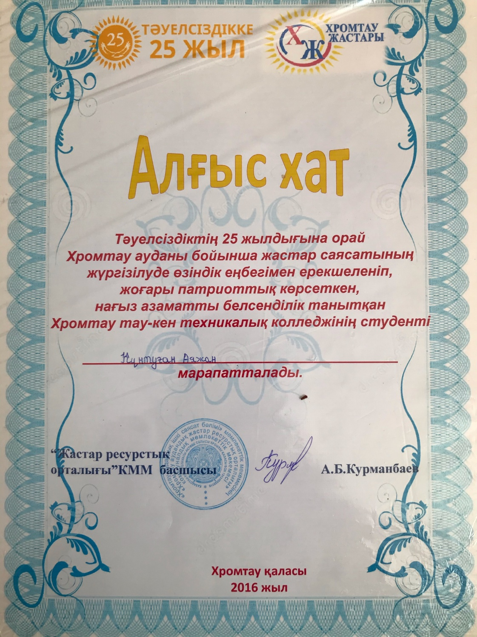

Slide 10
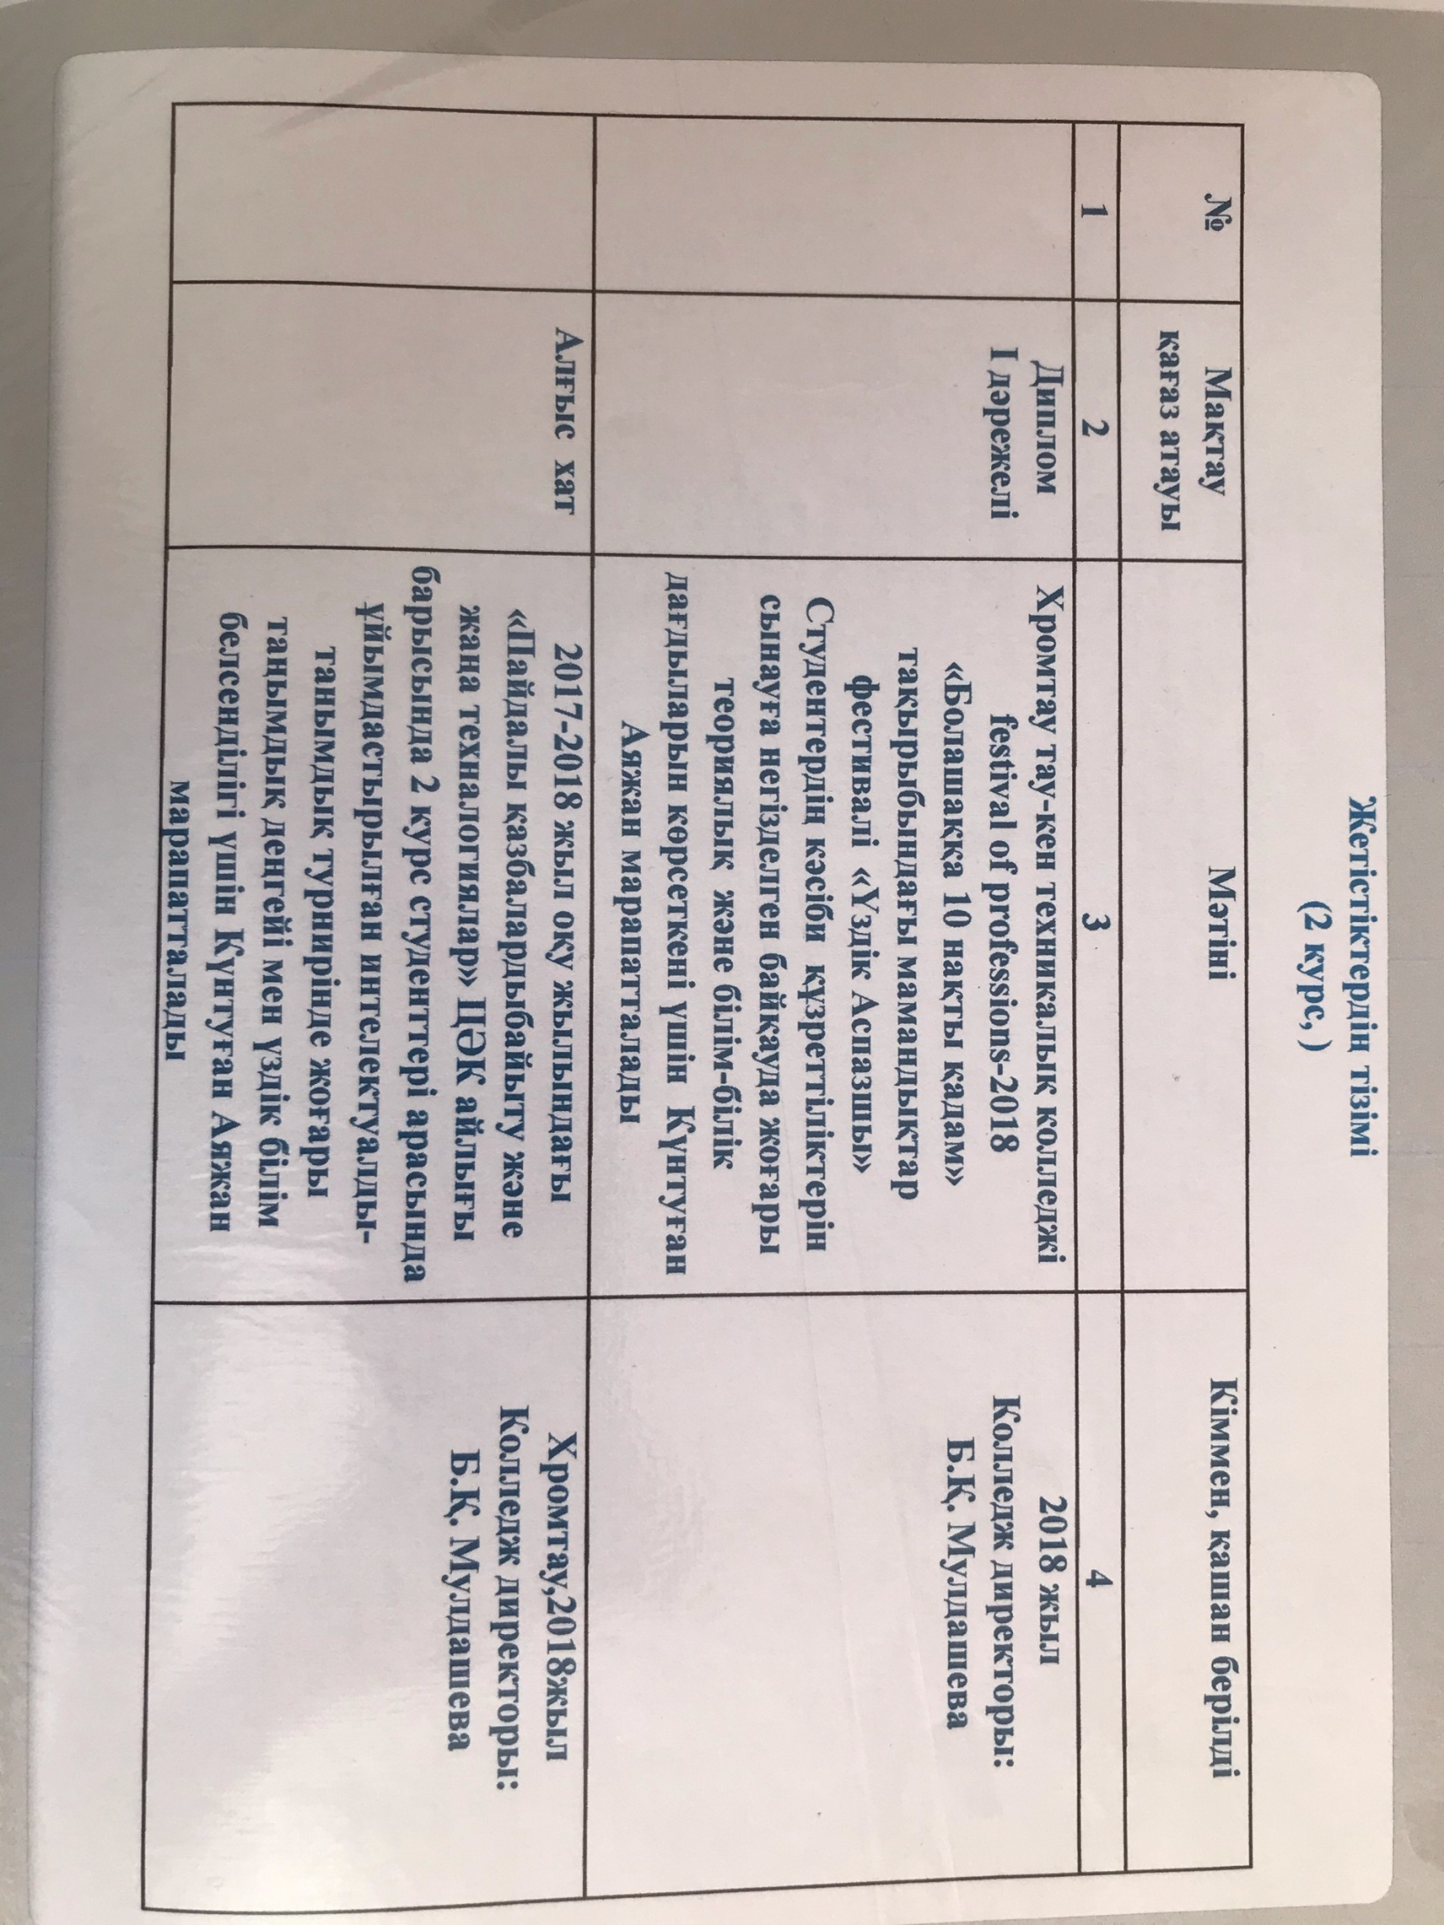

Slide 11
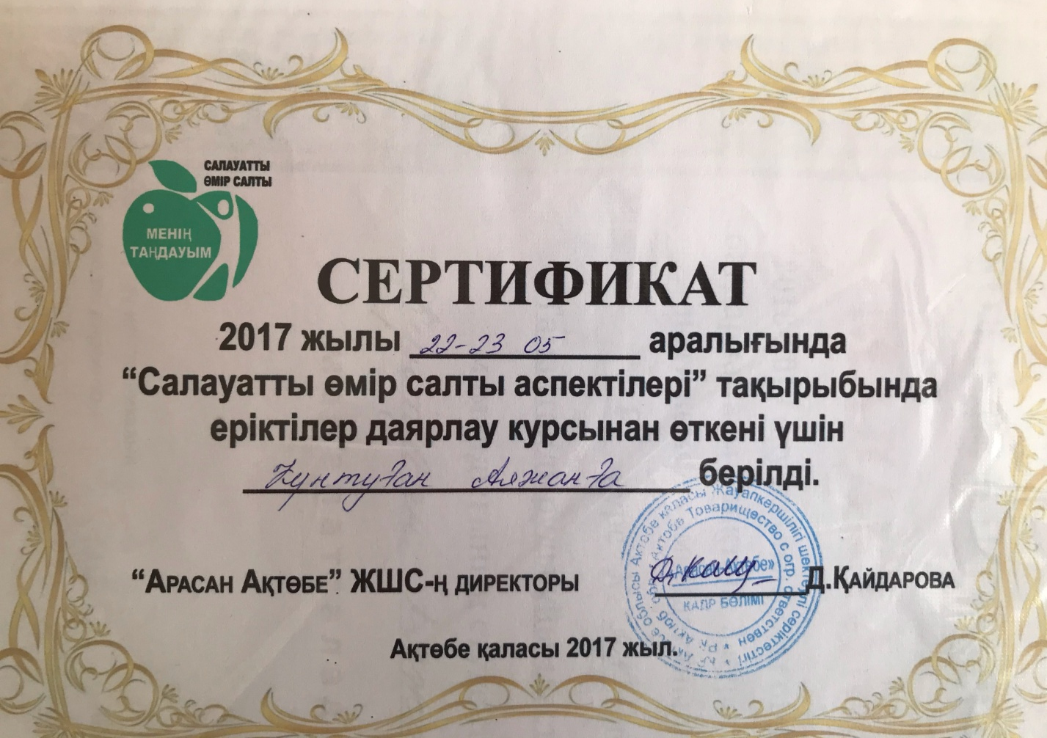
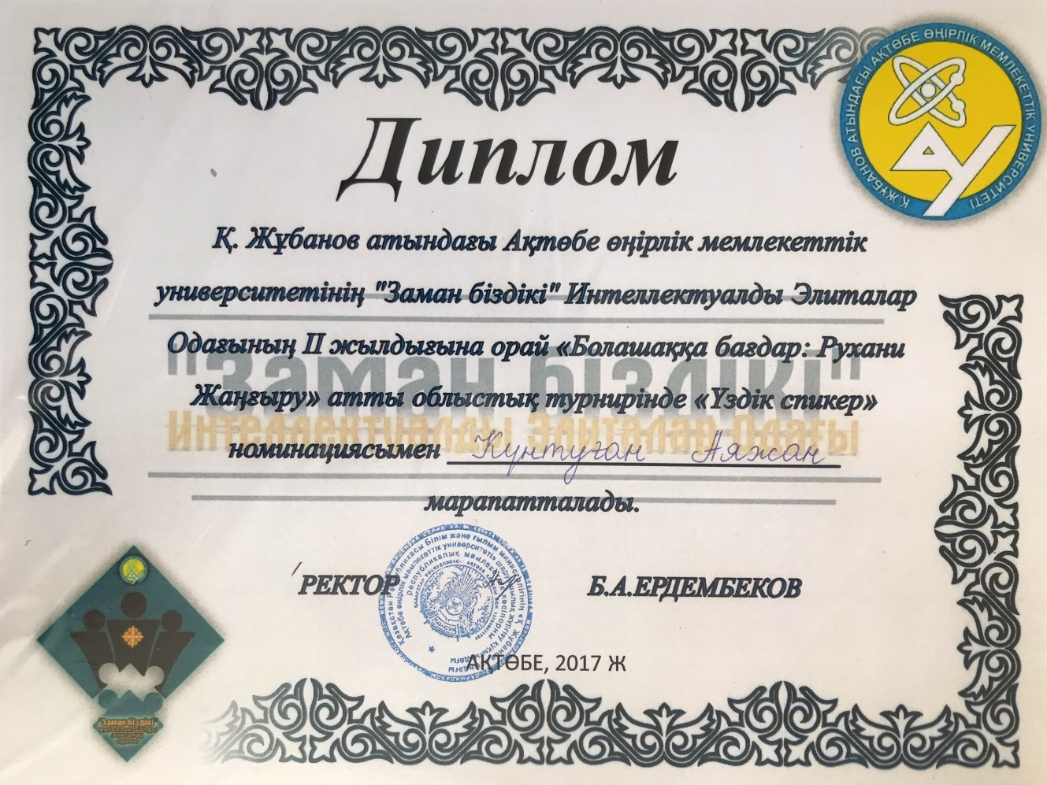

Slide 12
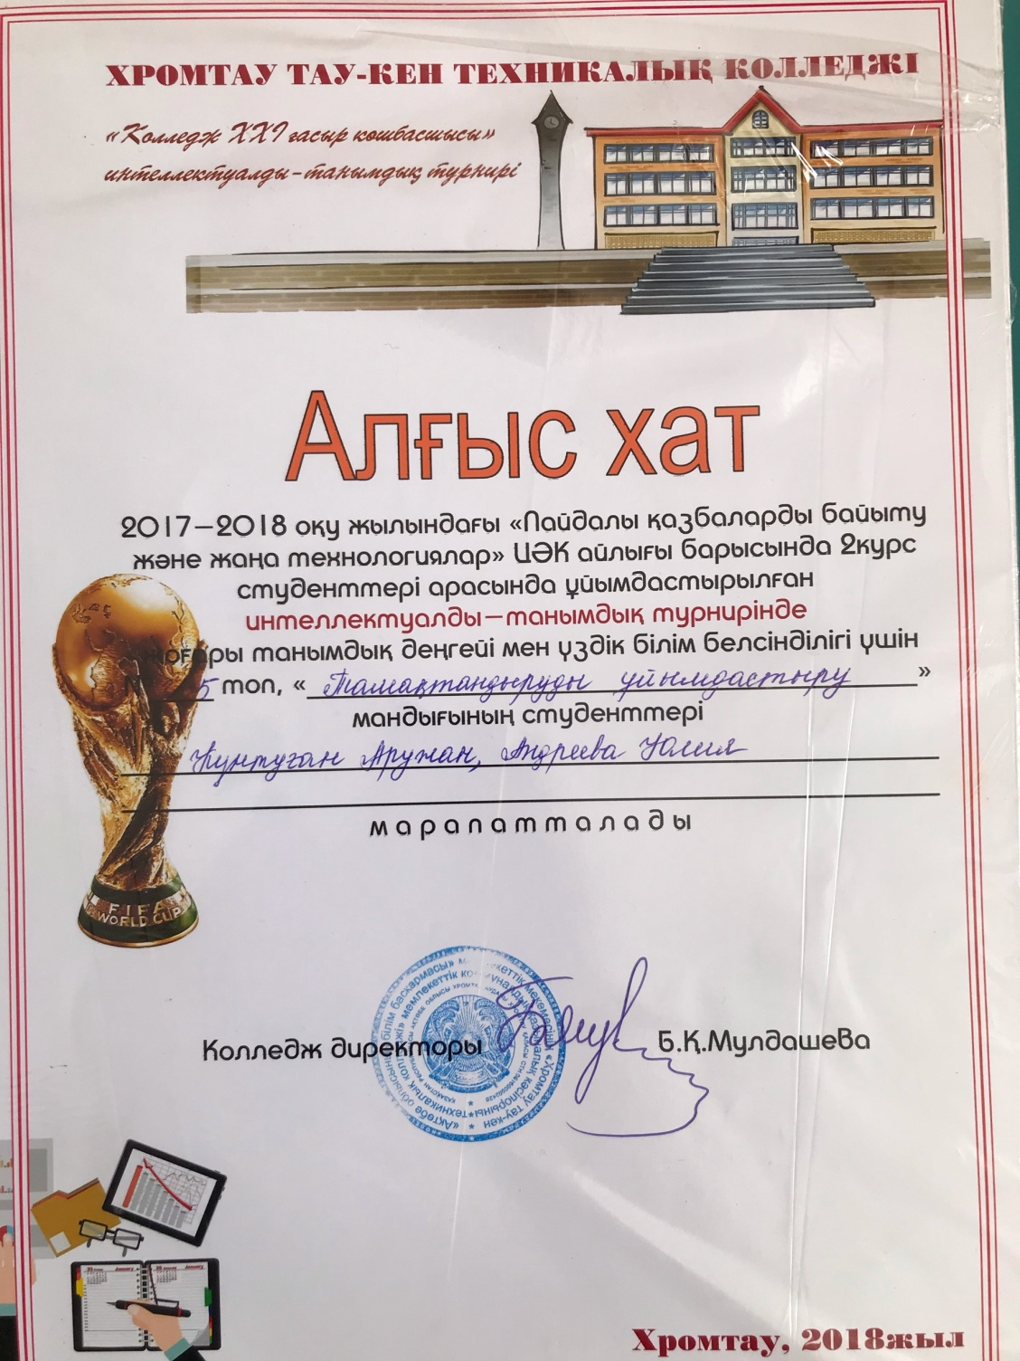
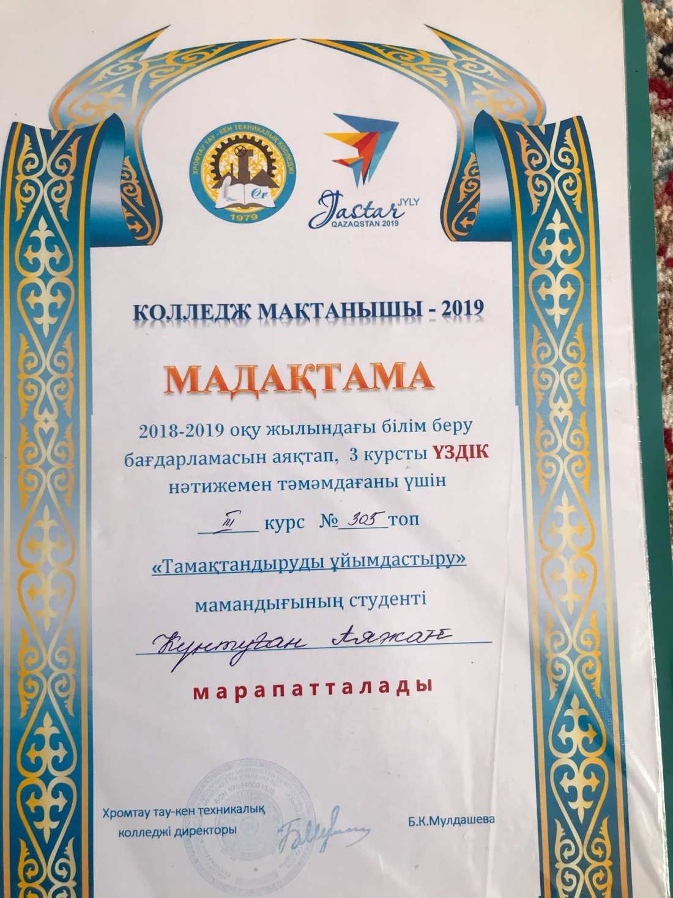

Slide 13
